Slide 1
МОБИЛЬНЫЙ КОМПЛЕКС УСТАНОВОК
ПО ПЕРЕРАБОТКЕ ЖИДКИХ
И ТВЁРДЫХ НЕФТЕШЛАМОВ

Slide 2
МОБИЛЬНЫЙ КОМПЛЕКС УСТАНОВОК
ПО ПЕРЕРАБОТКЕ ЖИДКИХ И ТВЕРДЫХ НЕФТЕШЛАМОВ
ОСНОВАНИЕ
Федеральная целевая программа «Национальная система химической и биологической безопасности Российской Федерации (2009-2014 годы)»
ЦЕЛЬ
Мобильный комплекс по переработке твердых и жидких нефтешламов на месте их образования производительностью до 40 тысяч тонн в год (10 м³/час)
Решаемые задачи
Экологическая ⎯ оперативная ликвидация аварийной ситуации, рекультивация грунта,
Экономическая ⎯ получение жидкого топлива , выделение углеводородной фракции для печного топлива.
Конкурентоспособность
Комплексная безотходная переработка нефтешламов
Применение универсальных методов переработки нефтешламов
Модульно-блочное построение комплекса из стандартных аппаратов

Slide 3
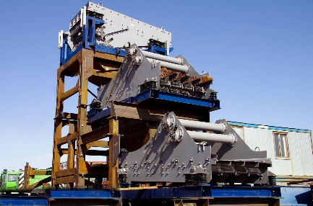
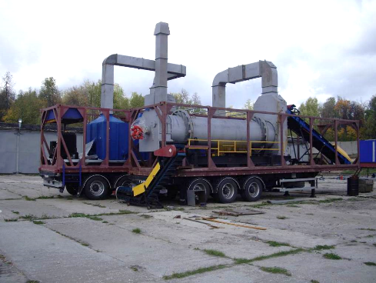
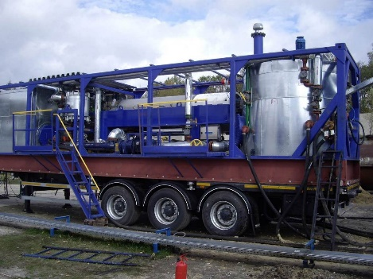
Нефтешлам
10 т/час
Гидромеханическая обработка нефтешлама
Механические примеси
3 т/час
Обезвреженный грунт
Вода
Термообезвреживание неорганических вещества
Центрифугирование водо-нефтяной пульпы
Механические примеси
1 т/час
Нефтепродукты
3,6 т/час

Slide 4
Основные стадии
и оборудование переработки нефтешлама:
гидромеханическая переработка жидких и твердых нефтешламов
(экстракция горячей водой углеводородов из нефтешлама):
комплекс вибросит
сепарация водно-нефтяной пульпы с получением жидкого топлива:
трикантер Альфа-Лаваль
термическое обезвреживание твердых нефтешламов:
барабанная печь с системой очистки дымовых газов

Slide 5
Техническая характеристика мобильной установки
1 | Производительность установки: по жидким нефтешламам, м³/час; по твердым и смешанным нефтешламам, т/час не более | 10 6
2 | Потребляемая мощность установки, кВт не более | 215
3 | Расход пара на нужды установки, кг/час не более | 500
4 | Параметры водяного пара, ⁰С | 150
5 | Количество контейнеров 40 футовых, шт. | 6
6 | Размеры площадки для развертывания установки, м | 30х50/20×60
7 | Характеристика исходного сырья (содержание нефтепродуктов) | 5-90
8 | Работоспособность Установки: группа У1 климатического исполнения УХЛ 4 температура окружающей среды ⁰С | +5 - +40
9 | Режим работы установок ⎯ круглосуточно, в теплое время года | 200 дней

Slide 6
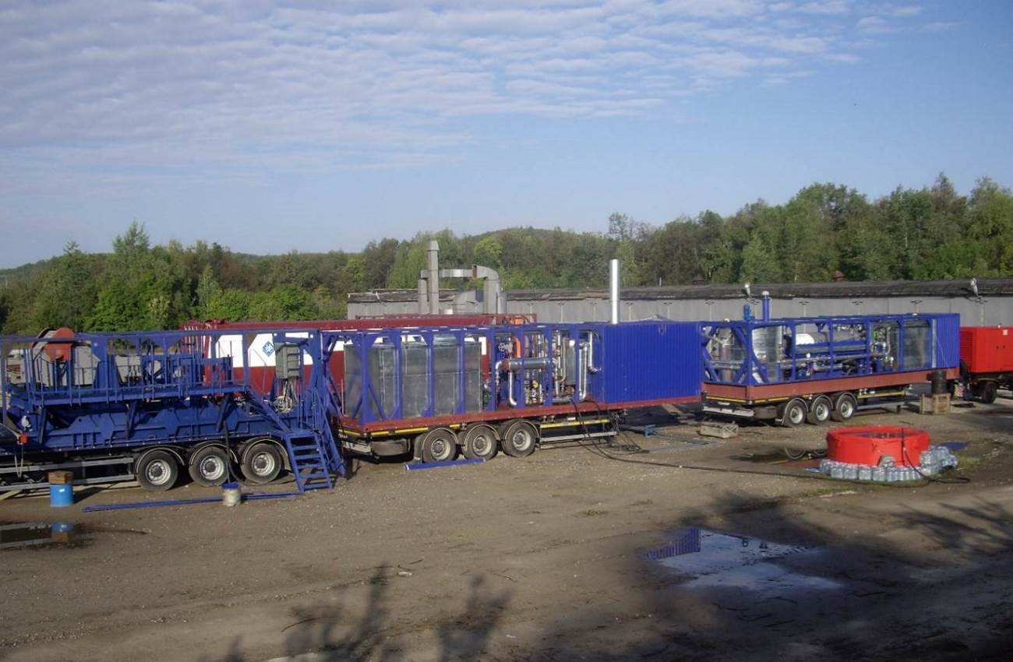
МОБИЛЬНЫЙ КОМПЛЕКС УСТАНОВОК
ПО ПЕРЕРАБОТКЕ ЖИДКИХ И ТВЕРДЫХ НЕФТЕШЛАМОВ
3
2
1
1 – блок гидромеханической очистки; 2 – блок инженерного обеспечения;
3 – блок сепарации; дизель-электростанция

Slide 7
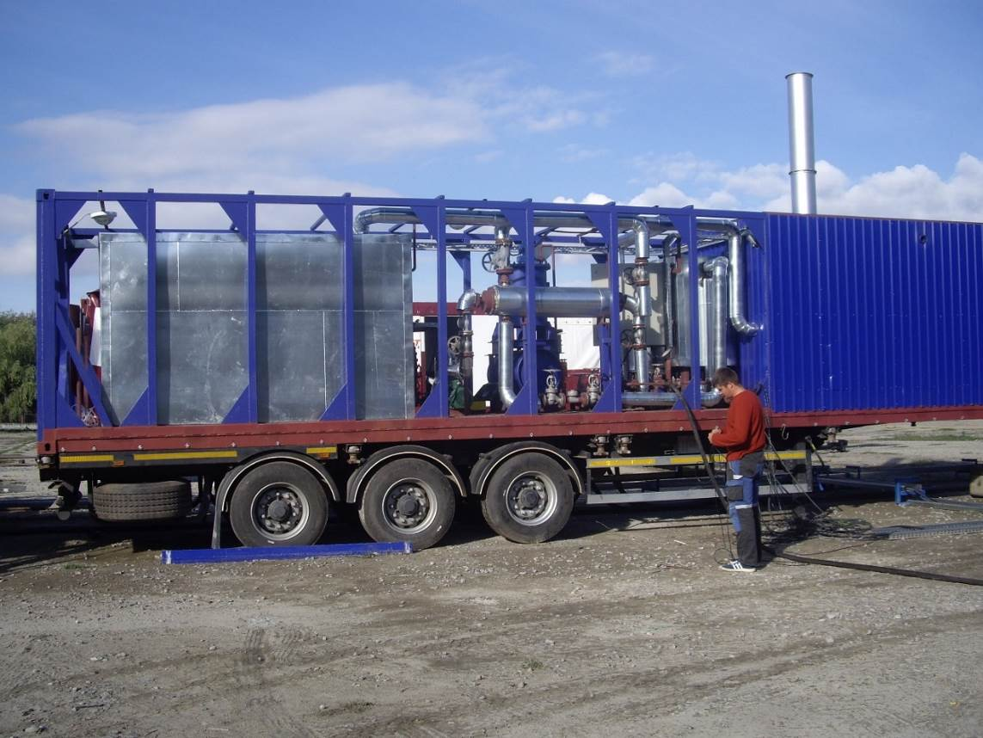
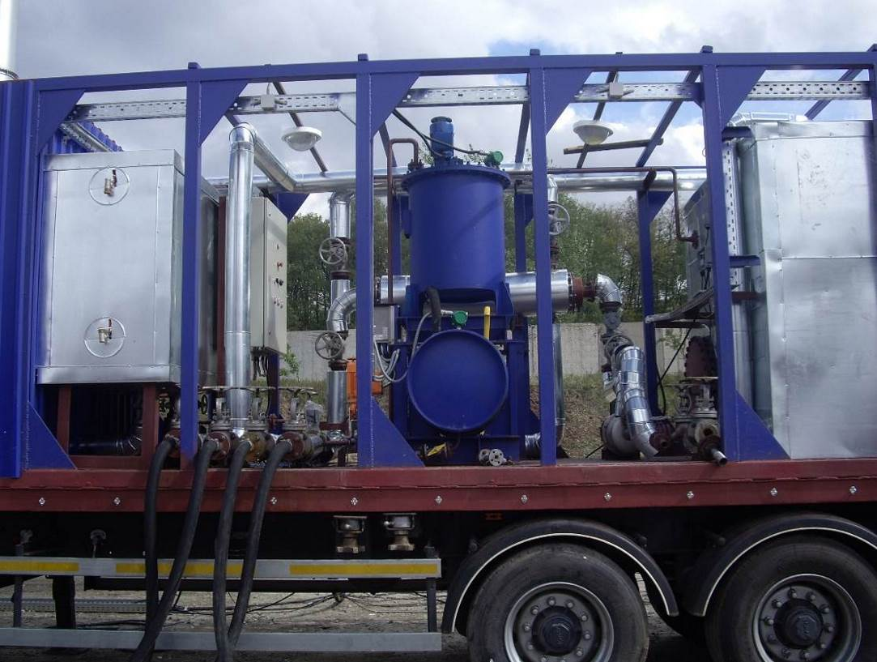
МОБИЛЬНЫЙ КОМПЛЕКС УСТАНОВОК
ПО ПЕРЕРАБОТКЕ ЖИДКИХ И ТВЕРДЫХ НЕФТЕШЛАМОВ
Блок инженерного обеспечения Комплекса

Slide 8
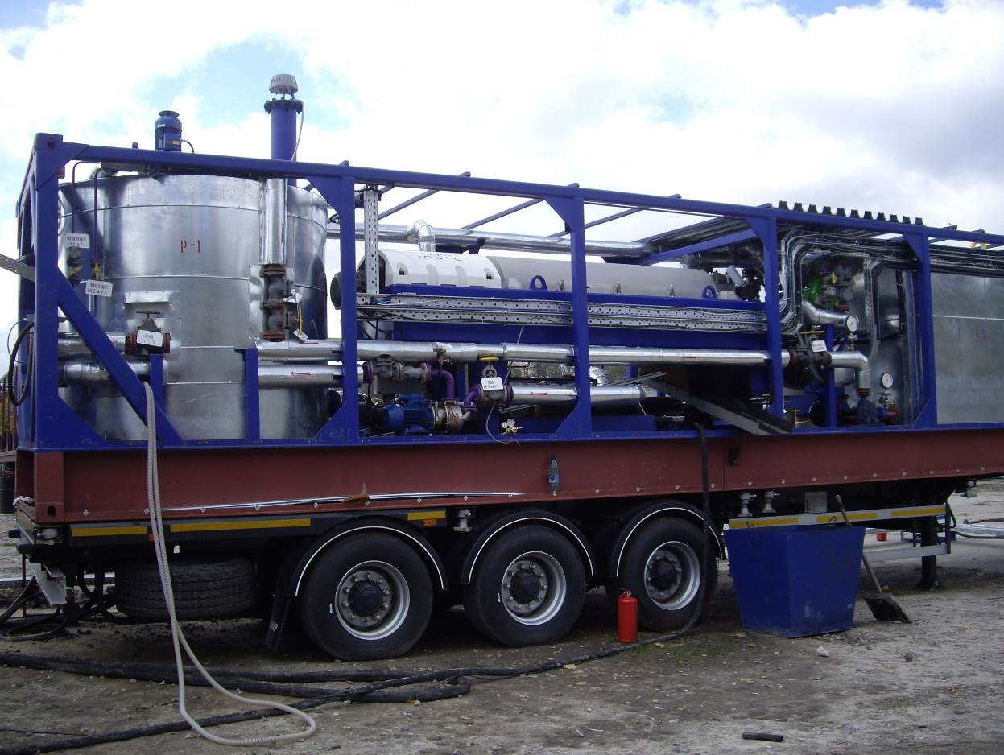
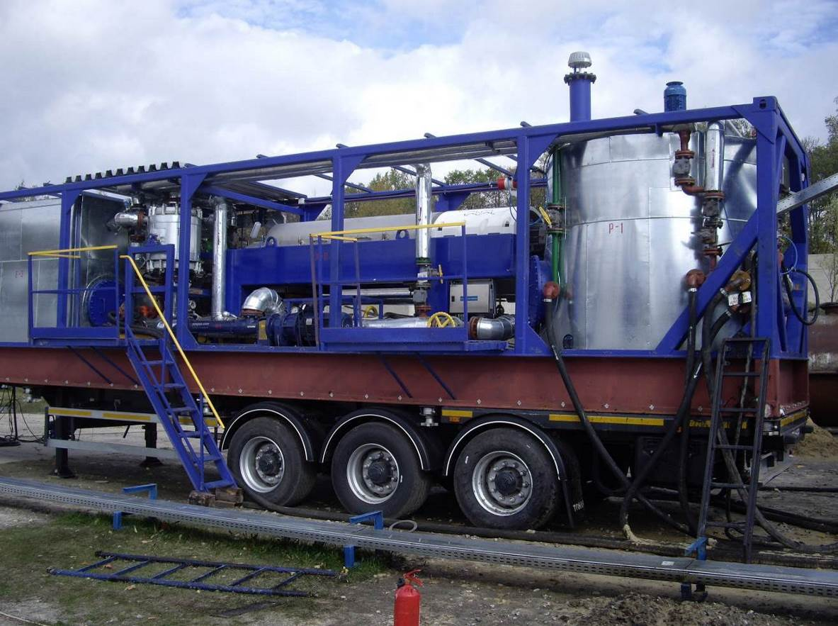
МОБИЛЬНЫЙ КОМПЛЕКС УСТАНОВОК
ПО ПЕРЕРАБОТКЕ ЖИДКИХ И ТВЕРДЫХ НЕФТЕШЛАМОВ
Блок сепарации жидкого нефтешлама

Slide 9
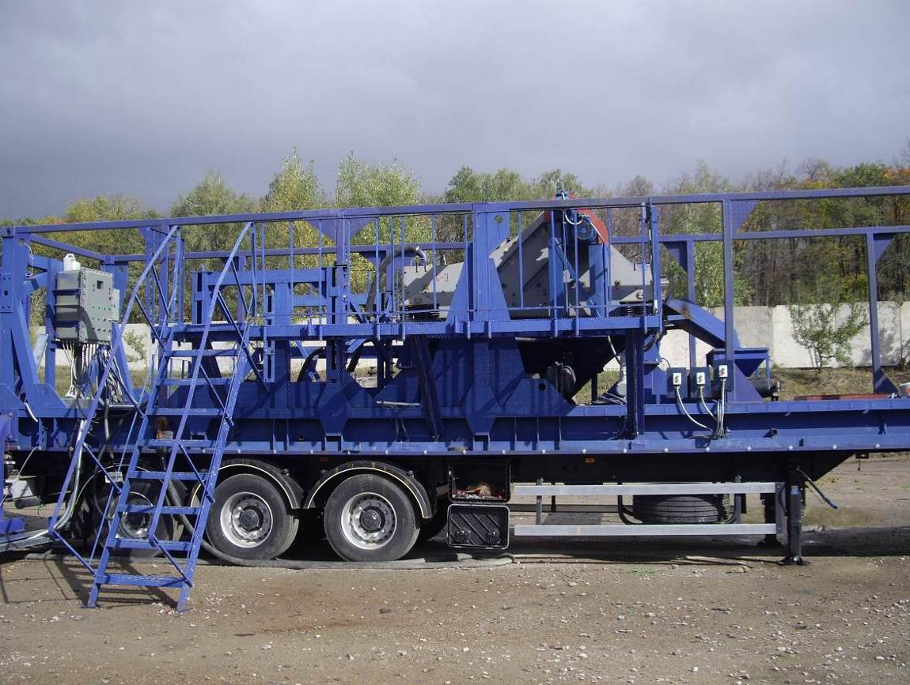
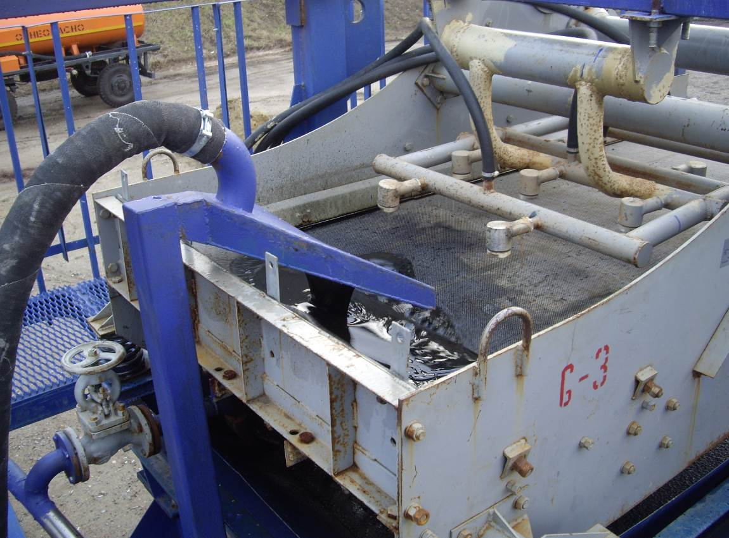
МОБИЛЬНЫЙ КОМПЛЕКС УСТАНОВОК
ПО ПЕРЕРАБОТКЕ ЖИДКИХ И ТВЕРДЫХ НЕФТЕШЛАМОВ
Блок гидромеханической очистки жидкого нефтешлама

Slide 10

МОБИЛЬНЫЙ КОМПЛЕКС УСТАНОВОК
ПО ПЕРЕРАБОТКЕ ЖИДКИХ И ТВЕРДЫХ НЕФТЕШЛАМОВ
Установка термической обработки твердого нефтешлама

Slide 11
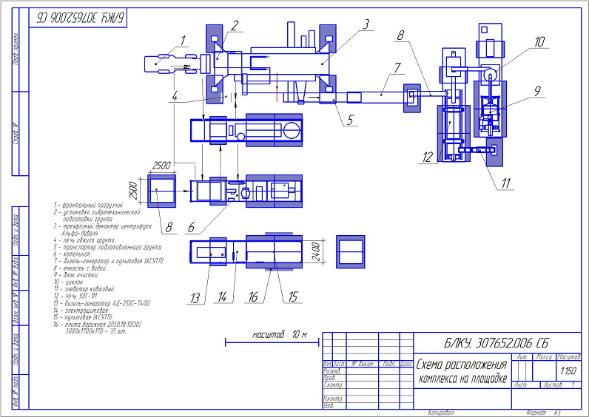
Состав мобильной установки
Блок гидромеханической обработки нефтешлама: вибросита, насосы, узел загрузки и выгрузки нефтешлама.
Блок сепарации: трехфазный декантер Альфа-Лаваля, емкостной парк, насосы, узел приготовления флокулянта.
Блок обеспечения знергоносителями: котельная, теплообменники, ёмкость с оборотной водой, насосы.
Установка термообезвреживания твердых нефтешламов: барабанная печь, камера дожига, система очистки дымовых газов, узел загрузки и выгрузки твердых веществ.
Блок электроснабжения и управления: дизель-электростанция, пультовая АСУТП . Блоки 2-5 размещаются на полуприцепах в 40-футовых контейнерах.

Slide 12

Схема блока гидромеханической переработки нефтешламов
1 - скиповый загрузчик; 2 - грохот колосниковый ГСТ-31К;
3 - грохот ГСС-31 с ситом 30 мм; 4 - грохот ГСС-31 с ситом 2 мм;
5 - конвейер ленточный КЛ-0,4/4,2; 6 - насос ПБ-40-16; 7 - насос Гном 25-20

Slide 13
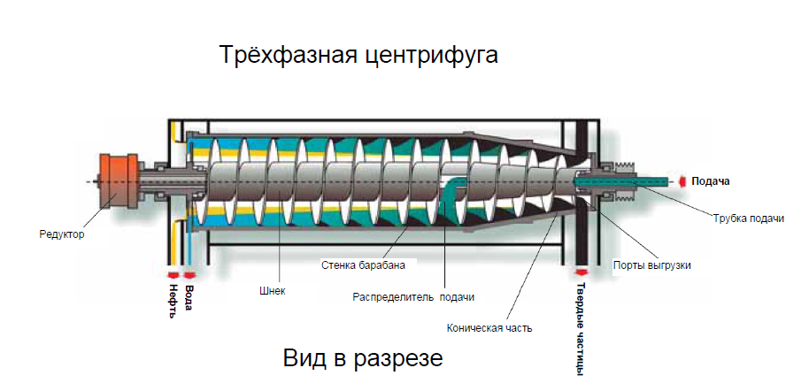
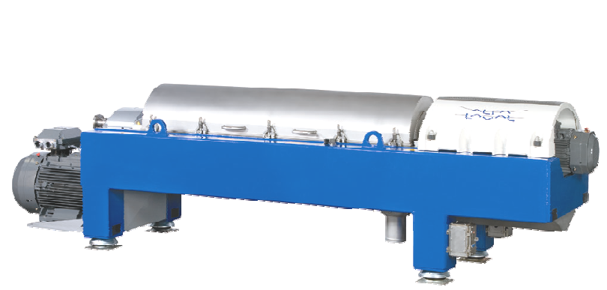
Разделение фаз в трехфазном декантере
Технические характеристики:
Производительность по нефтешламу
12,5 м³/час
Диаметр барабана 480 мм
Длина барабана 2035 мм
Максимальная скорость вращения барабана 3650 об/мин
Электропитание 3Ф, 380 В
Мощность двигателя главного привода 90 кВт
Мощность двигателя вторичного привода 11 кВт
Габаритные размеры 135 х 1190 х 1325 мм
Сухая масса 4800 кг

Slide 14
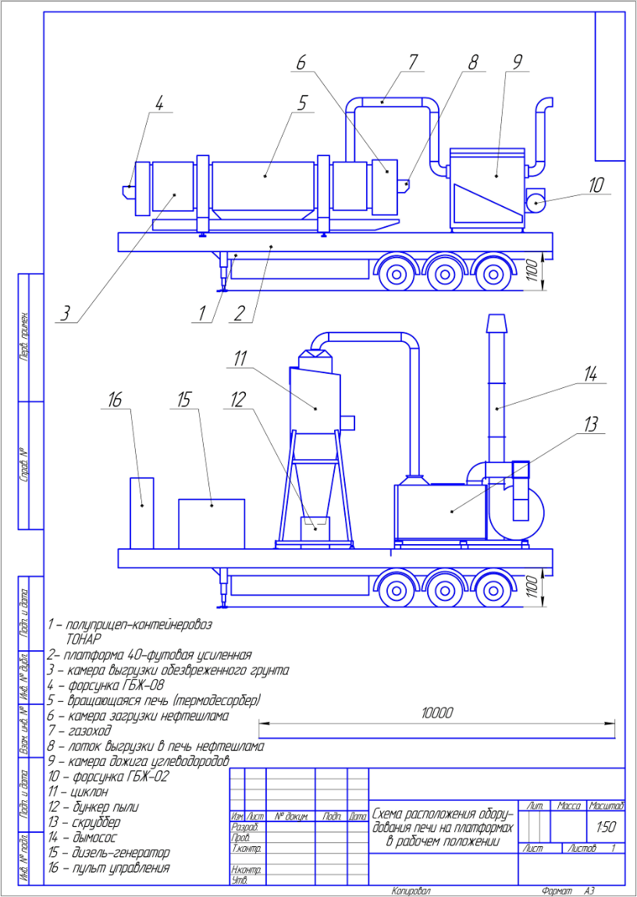
Установка термообезвреживания твердых нефтешламов
(УЗГ-1М)
Технические характеристики:
Производительность 6000 кг/час,
Температура в барабанной печи 500-700 ^{о}С,
Диаметр барабана 1,2 м,
Длина барабана 6 м,
Расход топлива до 40 л/час,
Температура в камере дожига > 1000 ^{о}С
Установка
термообезвреживания
твердых нефтешламов
на платформах

Slide 15
МОБИЛЬНЫЙ КОМПЛЕКС УСТАНОВОК ПО ПЕРЕРАБОТКЕ ЖИДКИХ И ТВЕРДЫХ НЕФТЕШЛАМОВ
В 2013 г. изготовлен и сдан государственной комиссии мобильный комплекс производительностью 10 м³/час.
Мобильный комплекс для переработки нефтешламов позволяет реализовать полный цикл переработки как жидких, так и твердых нефтешламов с получением товарного жидкого топлива и термообезвреженного грунта, 5 класса опасности для окружающей природной среды и пригодный для рекультивации земель.
Используются эффективные процессы гидромеханического разделения, сепарации и термической переработки твердых и жидких нефтешламов.
После проведения в сентябре в Саратовской области государственной комиссией приемочных испытаний мобильный комплекс по переработке нефтешламов рекомендован для внедрения на предприятиях нефтедобывающей отрасли.

